Slide 1
Sistem Persamaan Linier (SPL)
Seri bahan kuliah Algeo #3
Bahan Kuliah IF2123 Aljabar Linier dan Geometri
Oleh: Rinaldi Munir
Program Studi Teknik Informatika
STEI-ITB

Slide 2
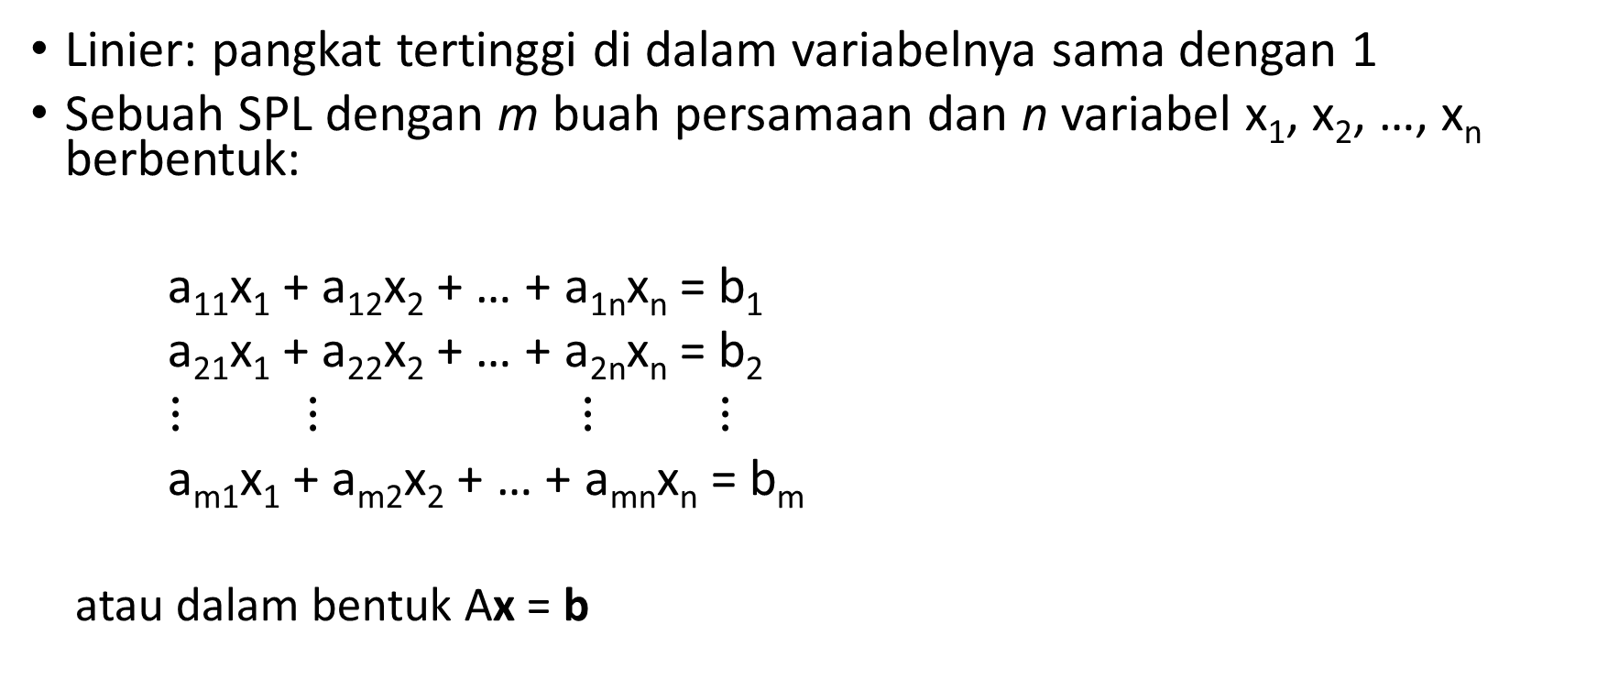
Bentuk umum SPL
Linier: pangkat tertinggi di dalam variabelnya sama dengan 1
Sebuah SPL dengan m buah persamaan dan n variabel x₁, x₂, …, x_{n} berbentuk:
a₁₁x₁ + a₁₂x₂ + … + a_{1n}x_{n} = b₁
a₂₁x₁ + a₂₂x₂ + … + a_{2n}x_{n} = b₂
$⋮$ $⋮$ $⋮$ $⋮$
a_{m1}x₁ + a_{m2}x₂ + … + a_{mn}x_{n} = b_{m}
atau dalam bentuk Ax = b

Slide 3
SPL dalam bentuk matriks:
atau dalam bentuk perkalian matriks:
A x b

Slide 4

Matriks augmented
SPL dapat dinyatakan secara ringkas dalam bentuk matriks augmented:
Contoh:
x₁ + 3x₂ – 6x₃ = 9
2x₁ – 6x₂ + 4x₃ = 7
5x₁ + 2x₂ – 5x₃ = –2
$$\left[\begin{matrix}1 & 3 & −6 & 9 \\ 2 & −6 & 4 & 7 \\ 5 & 2 & −5 & −2\end{matrix}\right]$$

Slide 5
Operasi Baris Elementer (OBE)
Tiga operasi baris elementer terhadap matriks augmented:
1. Kalikan sebuah baris dengan konstanta tidak nol.
2. Pertukarkan dua buah baris
3. Tambahkan sebuah baris dengan kelipatan baris lainnya
Solusi sebuah SPL diperoleh dengan menerapkan OBE pada matriks augmented sampai terbentuk matriks eselon baris atau matriks eselon baris tereduksi.
Jika berakhir pada matriks eselon baris → metode eliminasi Gauss
Jika berakhir pada matriks eselon baris tereduksi → metode eliminasi Gauss- Jordan

Slide 7
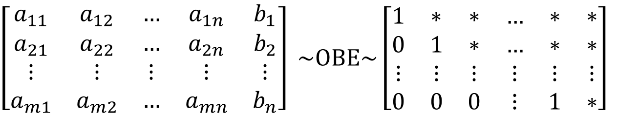
Metode Eliminasi Gauss
Nyatakan SPL dalam bentuk matriks augmented
Terapkan OBE pada matriks augmented sampai terbentuk matriks eselon baris
Pecahkan persamaan yang berkoresponden pada matriks eselon baris dengan teknik penyulihan mundur (backward substitution)
$\left[\begin{matrix}a_{11} & a_{12} & … & a_{1n} & b_{1} \\ a_{21} & a_{22} & … & a_{2n} & b_{2} \\ ⋮ & ⋮ & ⋮ & ⋮ & ⋮ \\ a_{m1} & a_{m2} & … & a_{mn} & b_{n}\end{matrix}\right] \sim OBE\sim \left[\begin{matrix}1 & ∗ & ∗ & … & ∗ & ∗ \\ 0 & 1 & ∗ & … & ∗ & ∗ \\ ⋮ & ⋮ & ⋮ & ⋮ & ⋮ & ⋮ \\ 0 & 0 & 0 & ⋮ & 1 & ∗\end{matrix}\right]$

Slide 8
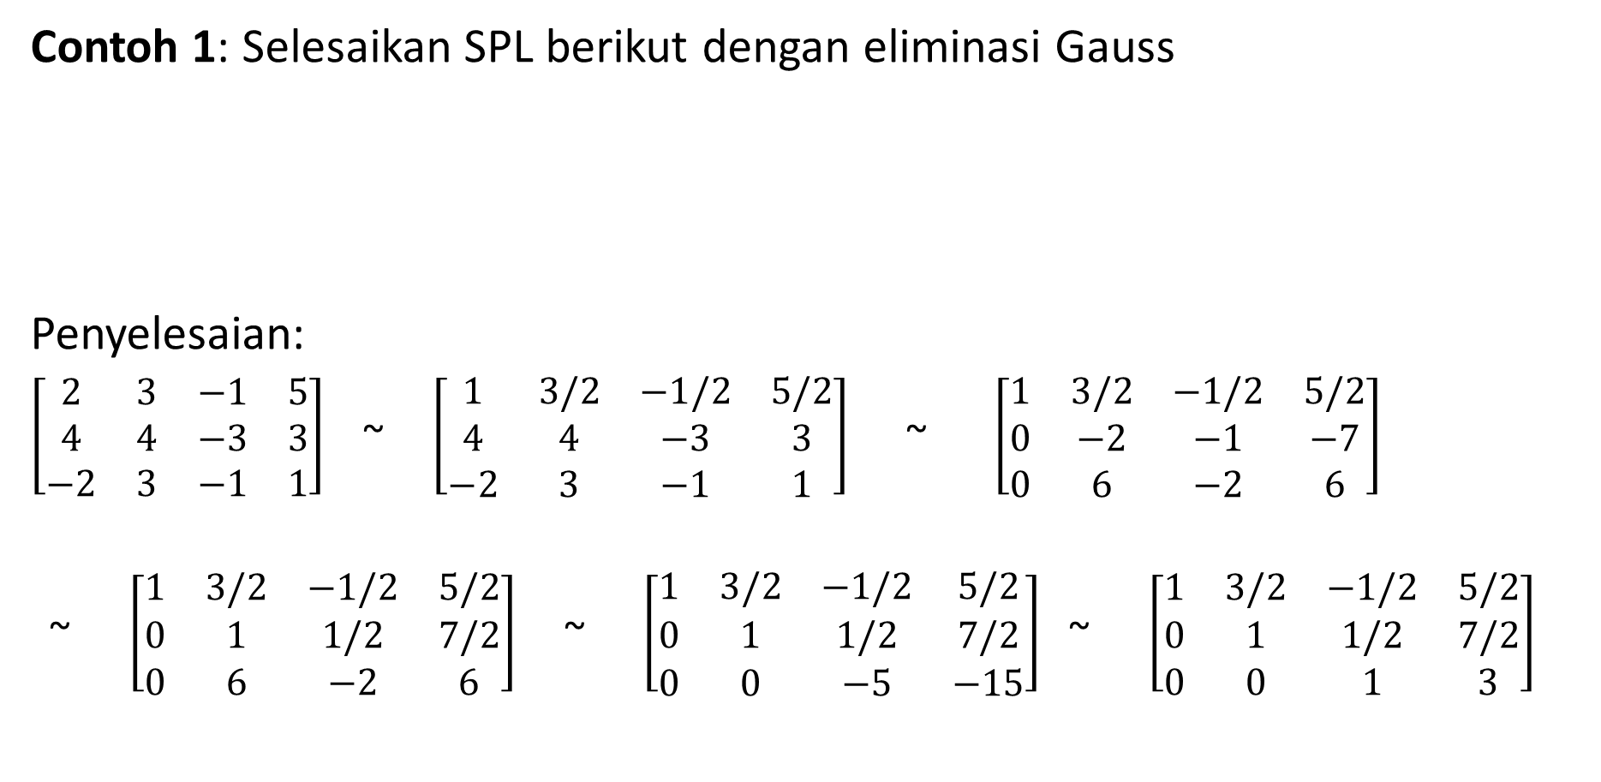
Contoh 1: Selesaikan SPL berikut dengan eliminasi Gauss
Penyelesaian:
$\left[\begin{matrix}2 & 3 & −1 & 5 \\ 4 & 4 & −3 & 3 \\ −2 & 3 & −1 & 1\end{matrix}\right]$ ~ $\left[\begin{matrix}1 & 3/2 & −1/2 & 5/2 \\ 4 & 4 & −3 & 3 \\ −2 & 3 & −1 & 1\end{matrix}\right]$ ~ $\left[\begin{matrix}1 & 3/2 & −1/2 & 5/2 \\ 0 & −2 & −1 & −7 \\ 0 & 6 & −2 & 6\end{matrix}\right]$
~ $\left[\begin{matrix}1 & 3/2 & −1/2 & 5/2 \\ 0 & 1 & 1/2 & 7/2 \\ 0 & 6 & −2 & 6\end{matrix}\right]$ ~ $\left[\begin{matrix}1 & 3/2 & −1/2 & 5/2 \\ 0 & 1 & 1/2 & 7/2 \\ 0 & 0 & −5 & −15\end{matrix}\right]$ ~ $\left[\begin{matrix}1 & 3/2 & −1/2 & 5/2 \\ 0 & 1 & 1/2 & 7/2 \\ 0 & 0 & 1 & 3\end{matrix}\right]$
2x₁ + 3x₂ – x₃ = 5
4x₁ + 4x₂ – 3x₃ = 3
–2x₁ + 3x₂ – x₃ = 1
R1/2
R2 – 4R1
R3 +2R1
R2/(-2)
R3 – 6R2
R3/(-5)
Keterangan: R1 = baris ke-1, Rn = baris ke-n
Matriks eselon baris

Slide 9

Dari matriks augmented terakhir:
$$\left[\begin{matrix}1 & 3/2 & −1/2 & 5/2 \\ 0 & 1 & 1/2 & 7/2 \\ 0 & 0 & 1 & 3\end{matrix}\right]$$
diperoleh persamaan-persamaan linier sbb:
x₁ + 3/2x₂ – 1/2x₃ = 5/2 (i)
x₂ + 1/2x₃ = 7/2 (ii)
x₃ = 3 (iii)
Selesaikan dengan teknik penyulihan mundur sbb:
(iii) x₃ = 3
(ii) x₂ + 1/2x₃ = 7/2 → x₂ = 7/2 – 1/2(3) = 2
(i) x₁ + 3/2x₂ – 1/2x₃ = 5/2 → x₁ = 5/2 – 3/2 (2) – 1/2 (3) = 1
Solusi: x₁ = 1, x₂ = 2, x₃ = 3

Slide 10
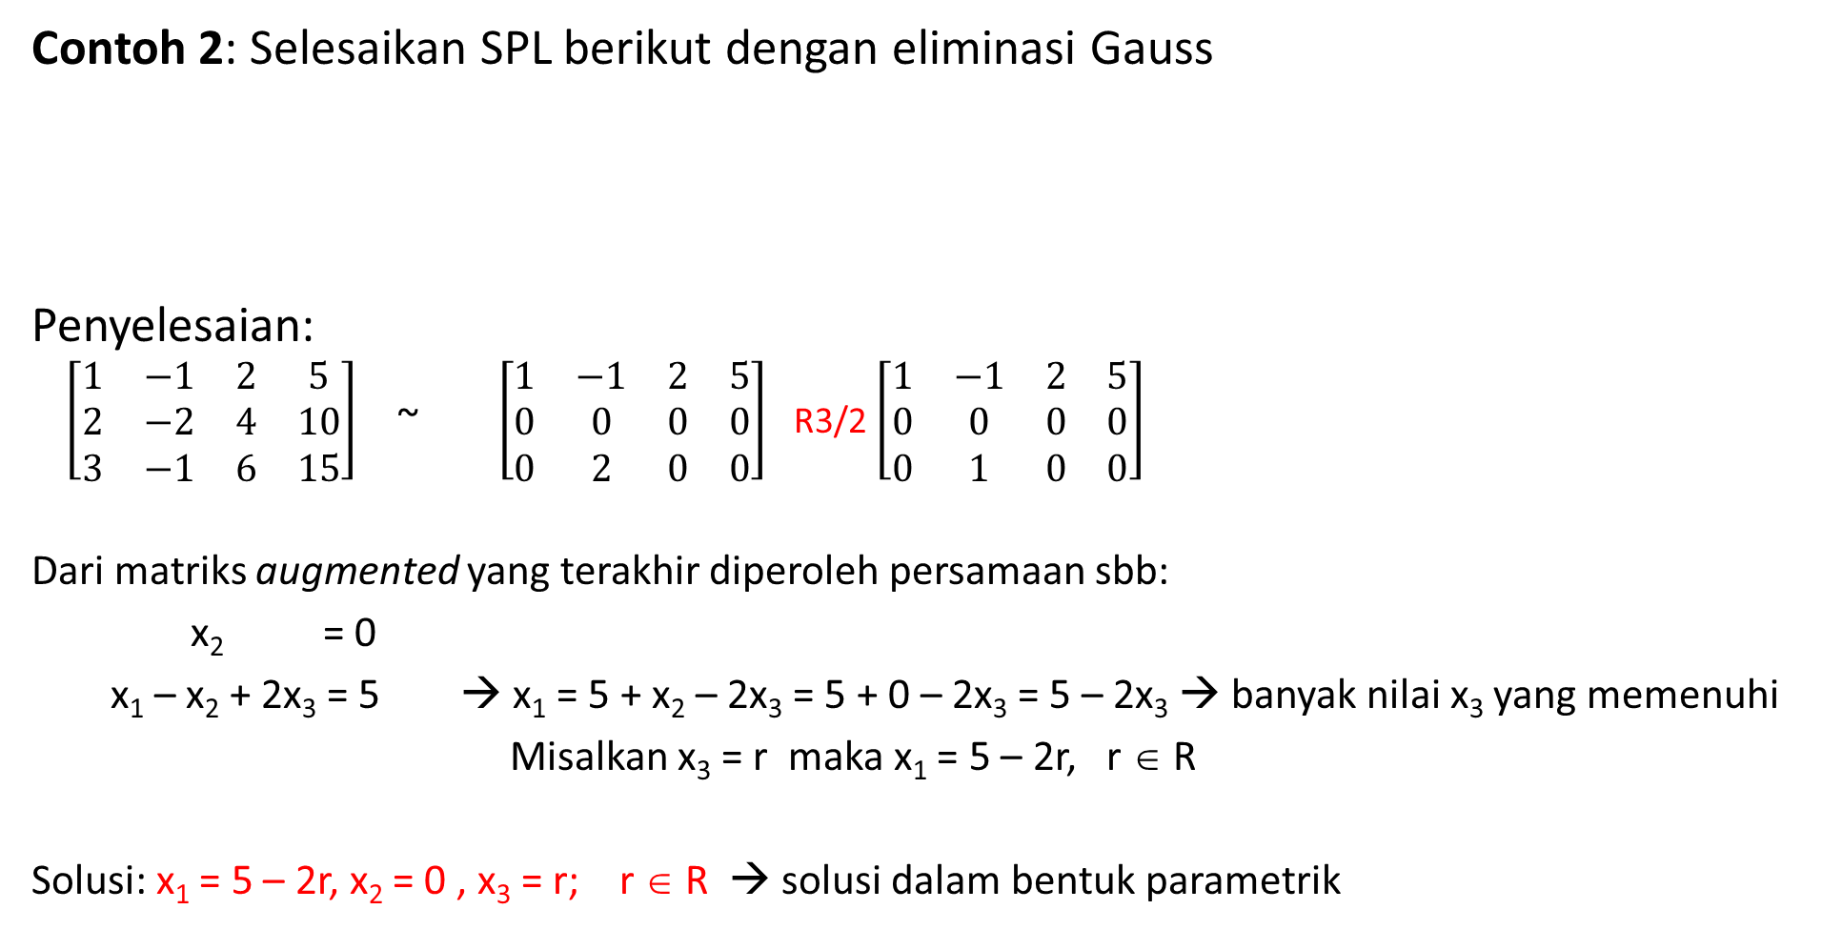
Contoh 2: Selesaikan SPL berikut dengan eliminasi Gauss
Penyelesaian:
$\left[\begin{matrix}1 & −1 & 2 & 5 \\ 2 & −2 & 4 & 10 \\ 3 & −1 & 6 & 15\end{matrix}\right]$ ~ $\left[\begin{matrix}1 & −1 & 2 & 5 \\ 0 & 0 & 0 & 0 \\ 0 & 2 & 0 & 0\end{matrix}\right]$ R3/2 $\left[\begin{matrix}1 & −1 & 2 & 5 \\ 0 & 0 & 0 & 0 \\ 0 & 1 & 0 & 0\end{matrix}\right]$
Dari matriks augmented yang terakhir diperoleh persamaan sbb:
x₂ = 0
x₁ – x₂ + 2x₃ = 5 → x₁ = 5 + x₂ – 2x₃ = 5 + 0 – 2x₃ = 5 – 2x₃ → banyak nilai x₃ yang memenuhi
Misalkan x₃ = r maka x₁ = 5 – 2r, r ∈ R
Solusi: x₁ = 5 – 2r, x₂ = 0 , x₃ = r; r ∈ R → solusi dalam bentuk parametrik
x₁ – x₂ + 2x₃ = 5
2x₁ – 2x₂ + 4x₃ = 10
3x₁ – x₂ + 6x₃ = 15
R2 – 2R1
R3 – 3R1

Slide 11

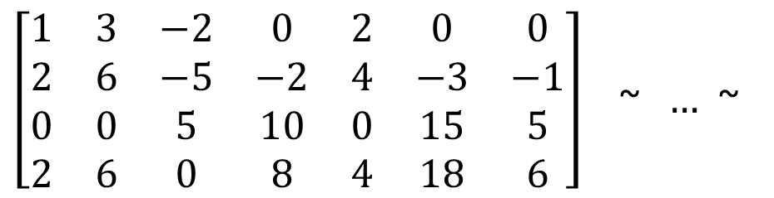
Contoh 3: Selesaikan SPL berikut dengan eliminasi Gauss
Penyelesaian:
x₁ + 3x₂ – 2x₃ + 2x₅ = 0
2x₁ + 6x₂ – 5x₃ – 2x₄ + 4x₅ – 3x₆ = –1
5x₃ + 10x₄ +15x₆ = 5
2x₁ + 6x₂ + 8x₄ + 4x₅ +18x₆ = 6
$\left[\begin{matrix}1 & 3 & −2 & 0 & 2 & 0 & 0 \\ 2 & 6 & −5 & −2 & 4 & −3 & −1 \\ 0 & 0 & 5 & 10 & 0 & 15 & 5 \\ 2 & 6 & 0 & 8 & 4 & 18 & 6\end{matrix}\right]$ ~ $…$ ~
$$\left[\begin{matrix}1 & 3 & −2 & 0 & 2 & 0 & 0 \\ 0 & 0 & 1 & 2 & 0 & 3 & 1 \\ 0 & 0 & 0 & 0 & 0 & 1 & 1/3 \\ 0 & 0 & 0 & 0 & 0 & 0 & 0\end{matrix}\right]$$
OBE
Dari matriks augmented yang terakhir diperoleh tiga persamaan sbb:
x₁ + 3x₂ – 2x₃ + 2x₅ = 0 (i)
x₃ + 2x₄ + 3x₆ = 1 (ii)
x₆ = 1/3 (iii)

Slide 12
Selesaikan dengan teknik penyulihan mundur sbb:
(iii) x₆ = 1/3
(ii) x₃ + 2x₄ + 3x₆ = 1 → x₃ = 1 – 2x₄ – 3x₆
= 1 – 2x₄ – 3(1/3)
= 1 – 2x₄ – 1
= –2x₄
(i) x₁ + 3x₂ – 2x₃ + 2x₅ = 0 → x₁ = –3x₂ + 2x₃ – 2x₅
= –3x₂ + 2(–2x₄) – 2x₅
= –3x₂–4x₄ – 2x₅
Misalkan x₂ = r, x₄ = s, x₅ = t, dengan r, s, t ∈ R, maka solusi SPL adalah:
x₁ = –3r – 4s – 2t ; x₂ = r; x₃ = –2s; x₄ = s; x₅ = t; x₆ = 1/3
dengan r, s, t ∈ R

Slide 13

Contoh 4: Selesaikan SPL berikut dengan eliminasi Gauss
Penyelesaian:
$\left[\begin{matrix}1 & 2 & 1 & 1 \\ 2 & 2 & 0 & 2 \\ 3 & 4 & 1 & 2\end{matrix}\right]$ ~ $\left[\begin{matrix}1 & 2 & 1 & 1 \\ 0 & −2 & −2 & 0 \\ 0 & −2 & −2 & −1\end{matrix}\right]$ ~ $\left[\begin{matrix}1 & 2 & 1 & 1 \\ 0 & 1 & 1 & 0 \\ 0 & −2 & −2 & −1\end{matrix}\right]$ ~ $\left[\begin{matrix}1 & 2 & 1 & 1 \\ 0 & 1 & 1 & 0 \\ 0 & 0 & 0 & −1\end{matrix}\right]$
x₁ + x₂ + x₃ = 1
2x₁ + 2x₂ = 2
3x₁ + 4x₂ + x₃ = 2
R2 – 2R1
R2/(-2)
R3 + 2R2
R3 – 3R1
Dari matriks augmented yang terakhir diperoleh persamaan-persamaan linier sbb:
x₁ + 2x₂ + x₃ = 1 (i)
x₂ + x₃ = 0 (ii)
0x₁ + 0x₂ + 0x₃ = -1 (iii)
Dari persamaan (iii), tidak ada x₁, x₂, dan x₃ yang memenuhi 0x₁ + 0x₂ + 0x₃ = -1 . Dengan kata lain, SPL tersebut tidak memiliki solusi!

Slide 14
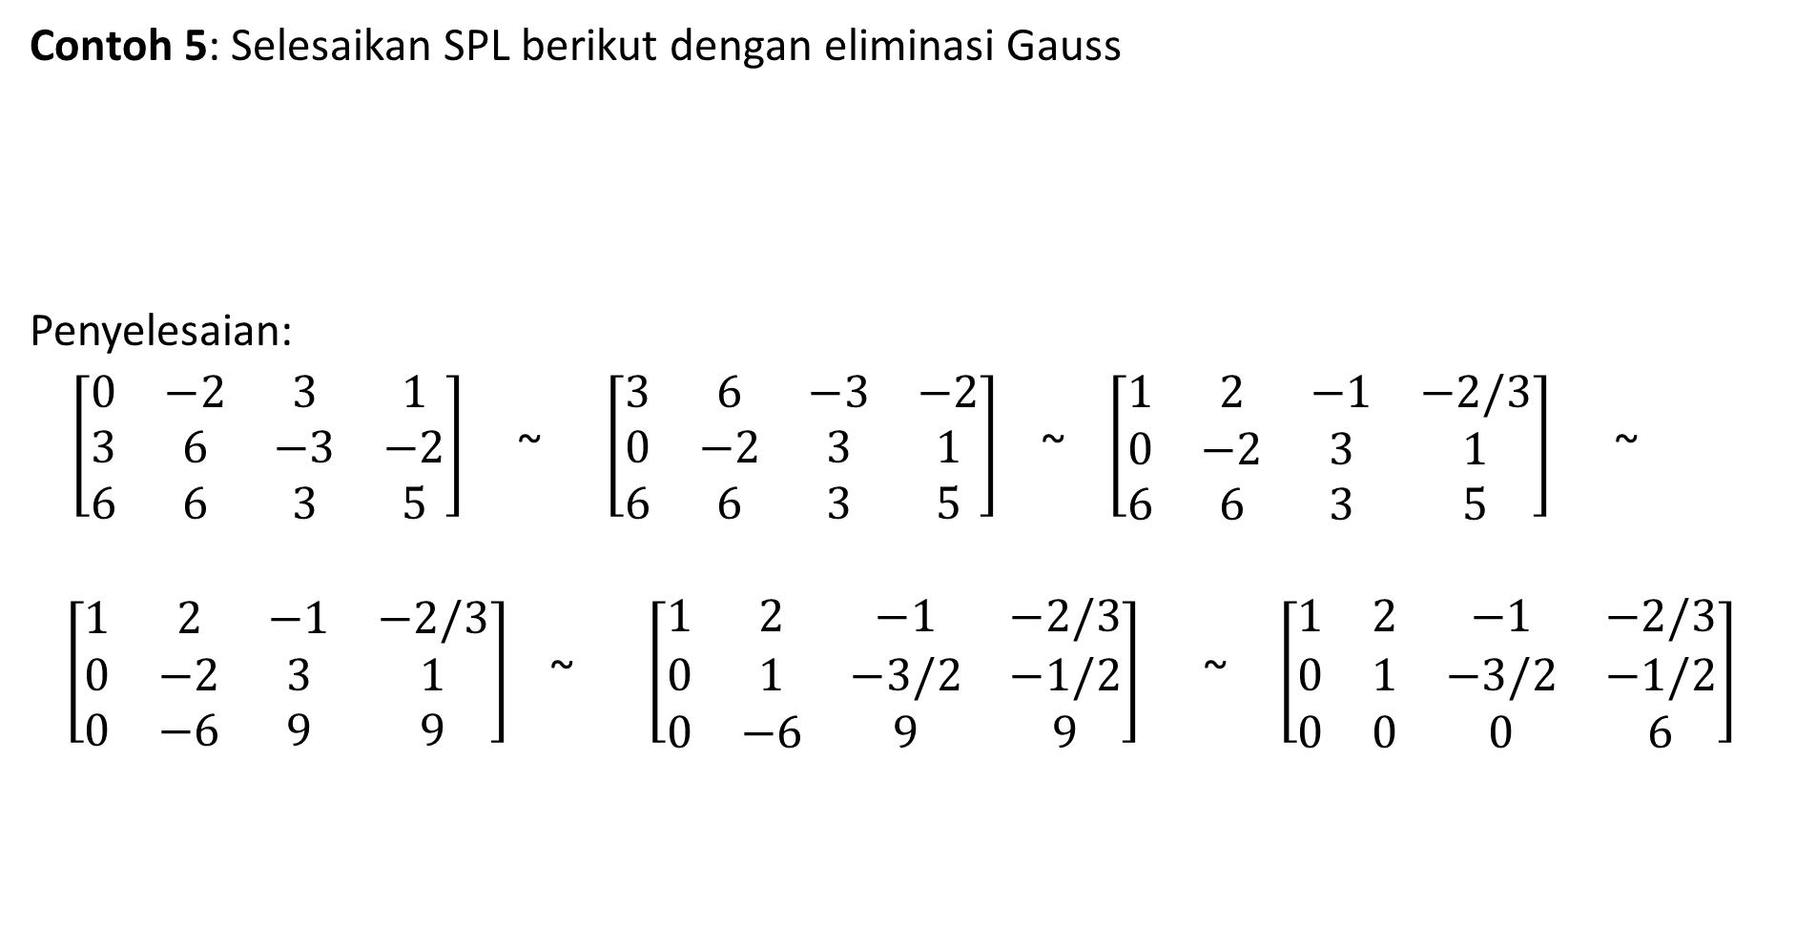
Contoh 5: Selesaikan SPL berikut dengan eliminasi Gauss
Penyelesaian:
$\left[\begin{matrix}0 & −2 & 3 & 1 \\ 3 & 6 & −3 & −2 \\ 6 & 6 & 3 & 5\end{matrix}\right]$ ~ $\left[\begin{matrix}3 & 6 & −3 & −2 \\ 0 & −2 & 3 & 1 \\ 6 & 6 & 3 & 5\end{matrix}\right]$ ~ $\left[\begin{matrix}1 & 2 & −1 & −2/3 \\ 0 & −2 & 3 & 1 \\ 6 & 6 & 3 & 5\end{matrix}\right]$ ~
$\left[\begin{matrix}1 & 2 & −1 & −2/3 \\ 0 & −2 & 3 & 1 \\ 0 & −6 & 9 & 9\end{matrix}\right]$ ~ $\left[\begin{matrix}1 & 2 & −1 & −2/3 \\ 0 & 1 & −3/2 & −1/2 \\ 0 & −6 & 9 & 9\end{matrix}\right]$ ~ $\left[\begin{matrix}1 & 2 & −1 & −2/3 \\ 0 & 1 & −3/2 & −1/2 \\ 0 & 0 & 0 & 6\end{matrix}\right]$
-2b + 3c = 1
3a + 6b – 3c = -2
6a + 6b + 3c = 5
R1 ↔ R2
R1/(3)
R3 – 6R1
R2/(-2)
R3 + 6R2
Dari matriks augmented yang terakhir, persamaan pada baris ketiga adalah:
0a + 0b + 0c = 6
Tidak ada a, b, dan c yang memenuhi 0a + 0b + 0c₃ = 6 . Dengan kata lain, SPL tersebut tidak memiliki solusi!

Slide 15
Latihan
Selesaikan SPL berikut dengan metode eliminasi Gauss-Jordan
(a)
(d) SPL dalam bentuk matriks augmented
(b)
(e) Carilah koefisien a, b, c, dan d yang memenuhi persamaan lingkaran ax² + ay² + bx + cy + d=0
(c)

